Slide 1
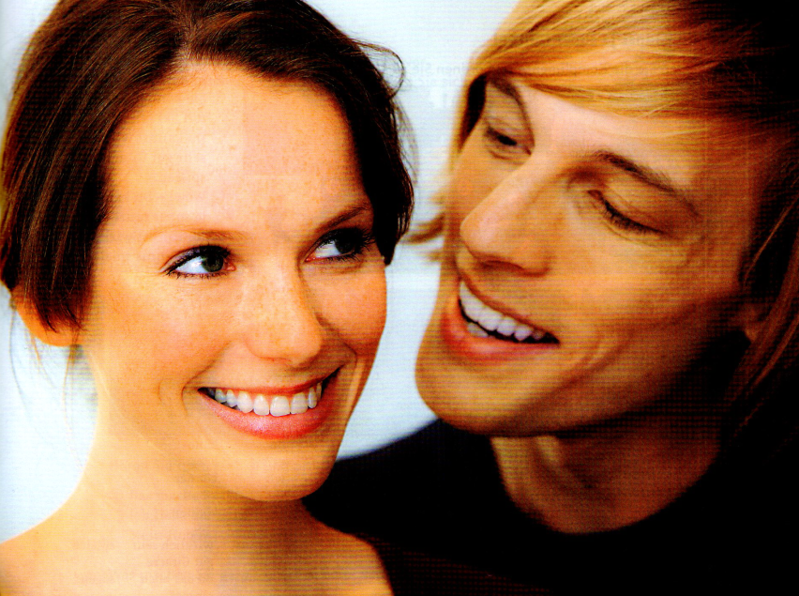
Lektion 7.3
Wie oft spielst du Tennis?

Slide 2


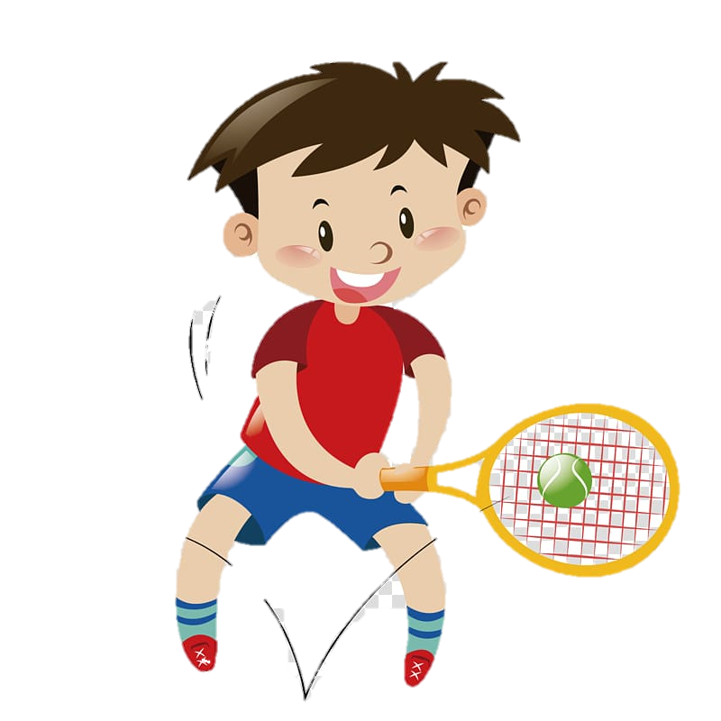
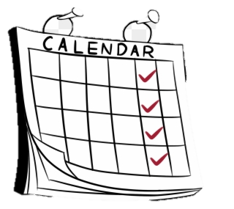
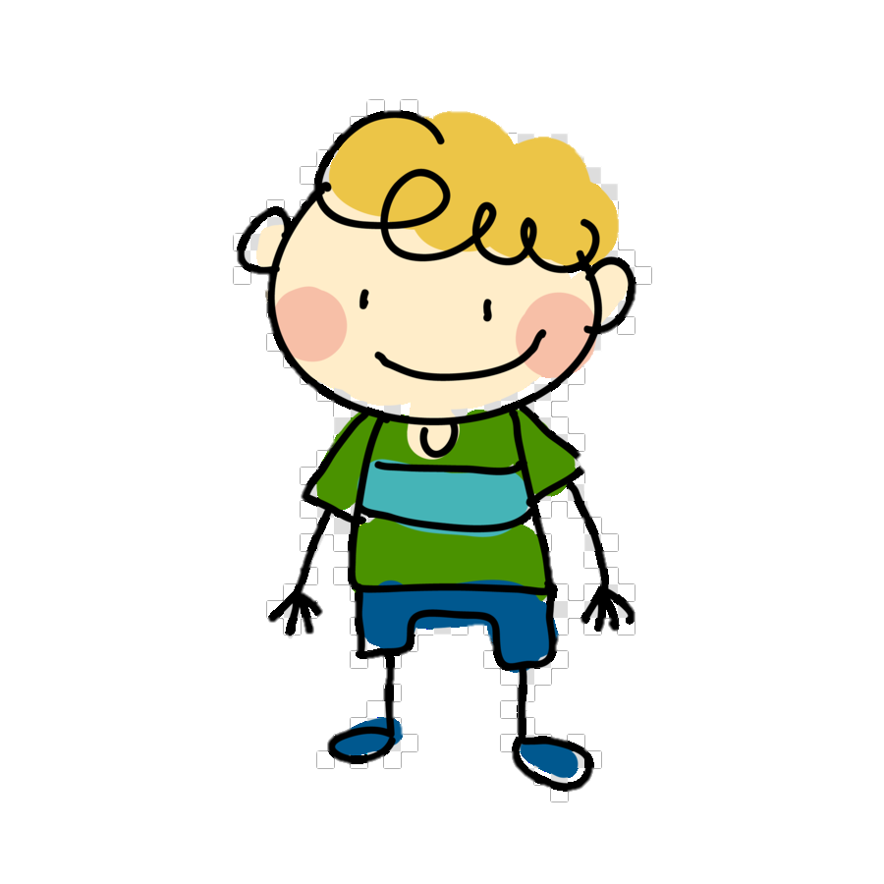
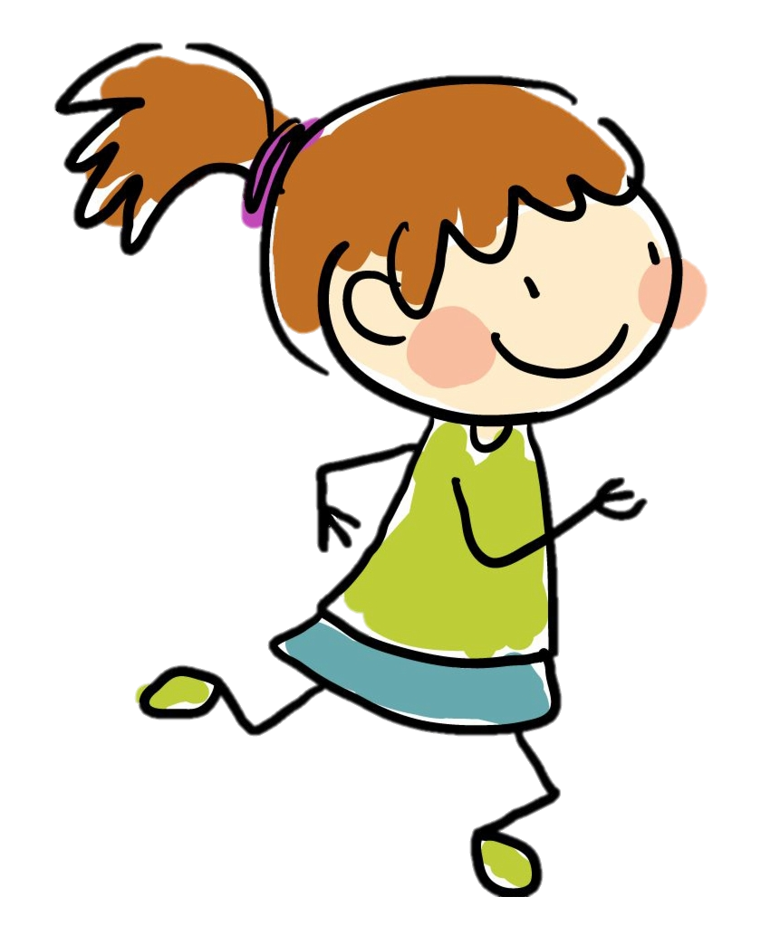
Wie oft spielst
du Tennis pro Monat?
Viermal pro Monat spiele ich Tennis.

Slide 3
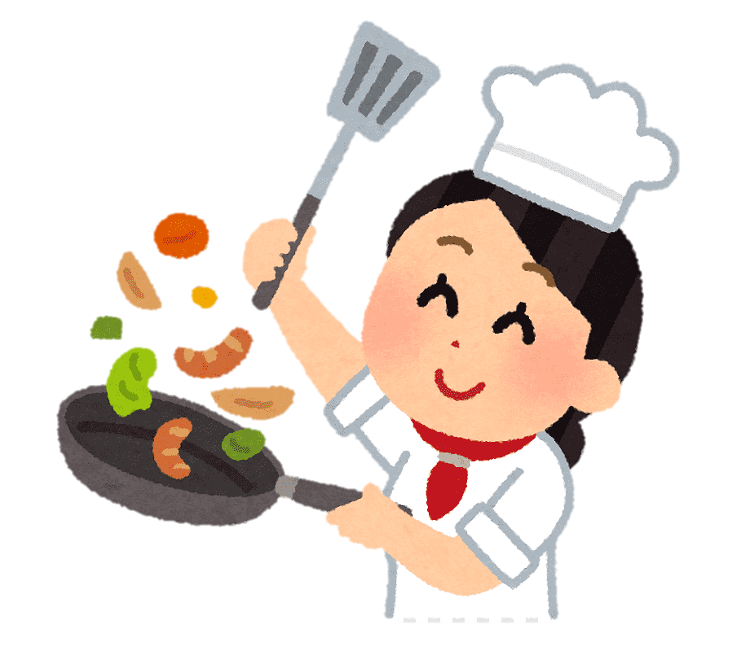
Wie oft
kochst du
pro Woche ?
Einmal pro Woche koche ich.

Slide 4

Wie oft gehst
du ins Kino pro Monat?
Zweimal pro Monat spiele ich Tennis.

Slide 5
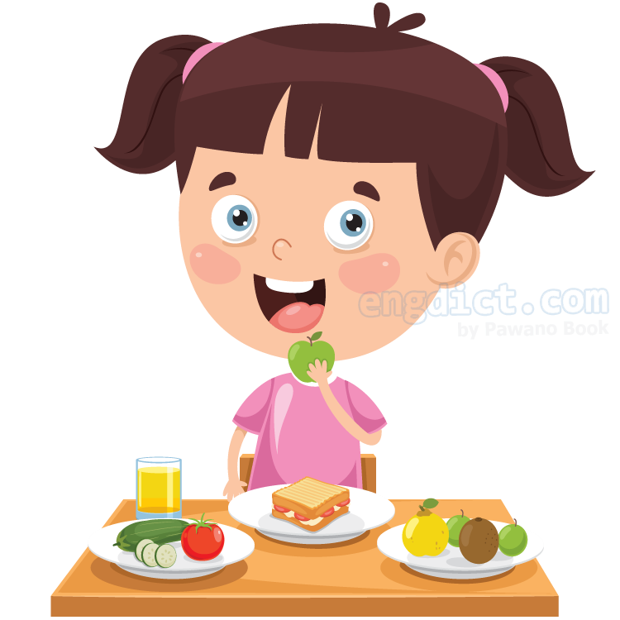
Wie oft isst du pro Tag?
Dreimal pro Tag esse ich.

Slide 6

Wie oft …?
Jahr
how
often?
Monat
Woche
Wie oft isst du pro Tag?

Slide 7


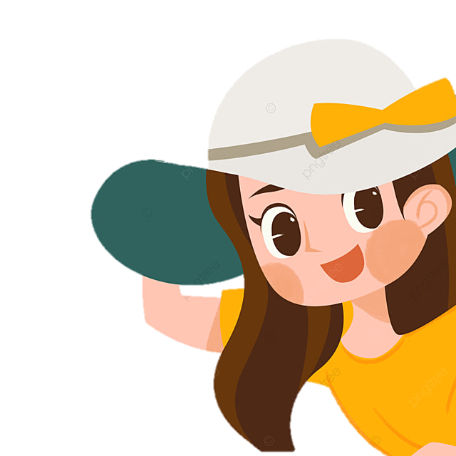


Wie oft malst du
pro Woche?
viermal
dreimal
______ male
ich.
zweimal
einmal

Slide 8
viermal
Wie oft liest du Buch pro Woche?
dreimal
______ lese
ich Buch.
zweimal
einmal

Slide 9
viermal
Wie oft machst du Sport?
dreimal
______ mache
ich Sport.
zweimal
einmal

Slide 10
viermal
Wie oft fährst du Fahrrad?
dreimal
______ fahre
ich Fahrrad.
zweimal
einmal

Slide 11
viermal
Wie oft hörst
du Musik?
dreimal
zweimal
______ höre
ich Musik.
einmal

Slide 12
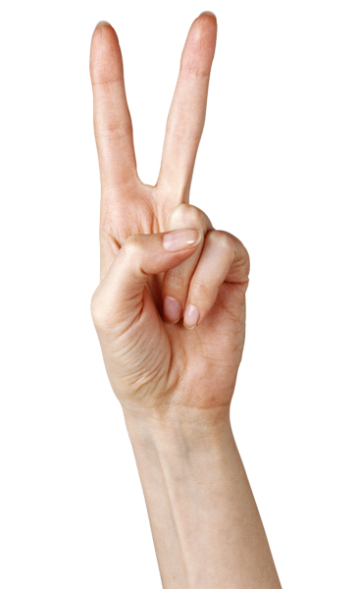
Viermal
1
______ pro Woche höre ich Musik.
Dreimal
_______ pro Woche fährt er Fahrrad.
Zweimal
________ pro Tag isst sie.
3
jeden Tag
Wir spielen ___________ Computerspiel.
jede Woche
Timo und Sabina schwimmen _____________.
jedes Jahr
Helga trifft ___________ Freunde.
jeden Monat

Slide 13
viermal
Häufigkeitangabe
dreimal
immer
100%
zweimal
oft
, häufig
80%
einmal
manchmal
50%
jeden Tag
selten
jeden Dienstag
20%
jeden Monat
jede Woche
nie
0%
jedes Jahr

Slide 14
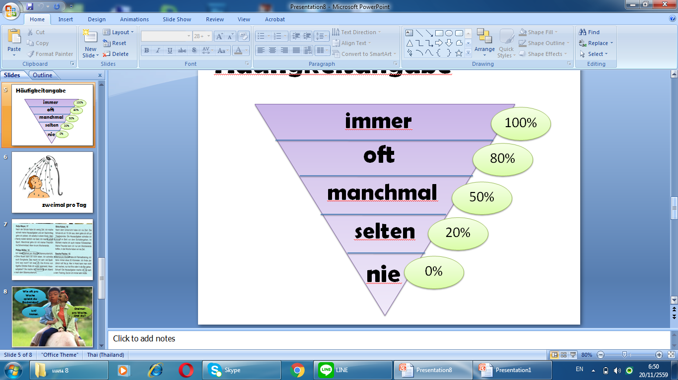
A: Wie oft gehst du ins Kino?
B: Ich gehe
ins Kino.

Slide 15
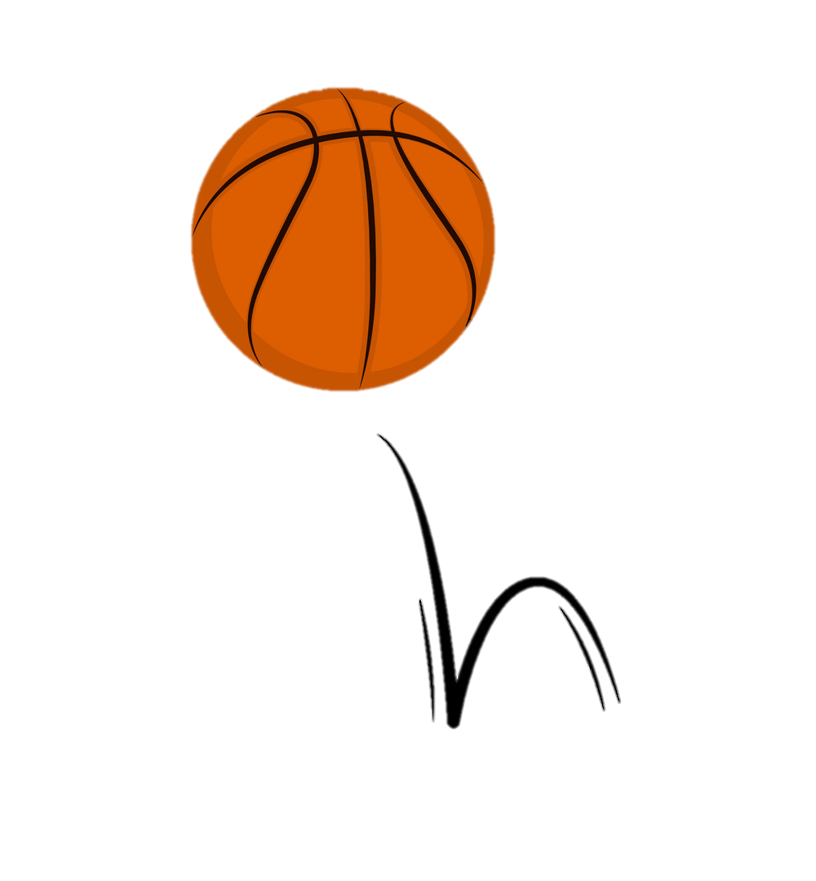
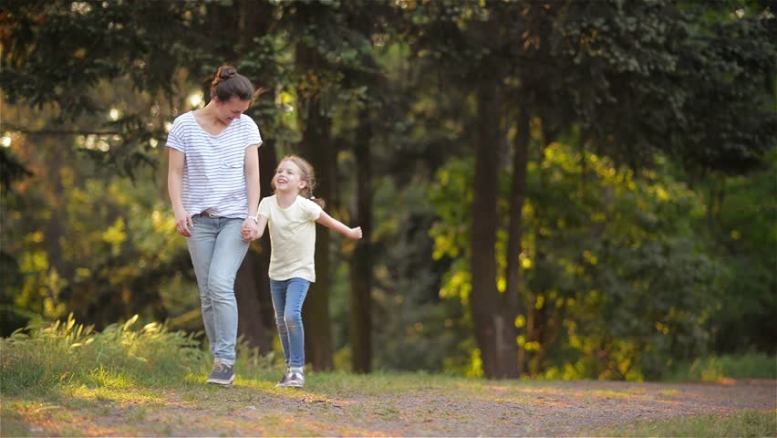
Spielzeit
Wie oft gehst du spazieren?
du
3
Ich gehe immer spazieren.
100%
1
Immer gehe ich spazieren.

Slide 16

Spielzeit
Wie oft liest er Comics ?
er
3
Er liest manchmal Comics.
50%
1
Manchmal liest er Comics.

Slide 17
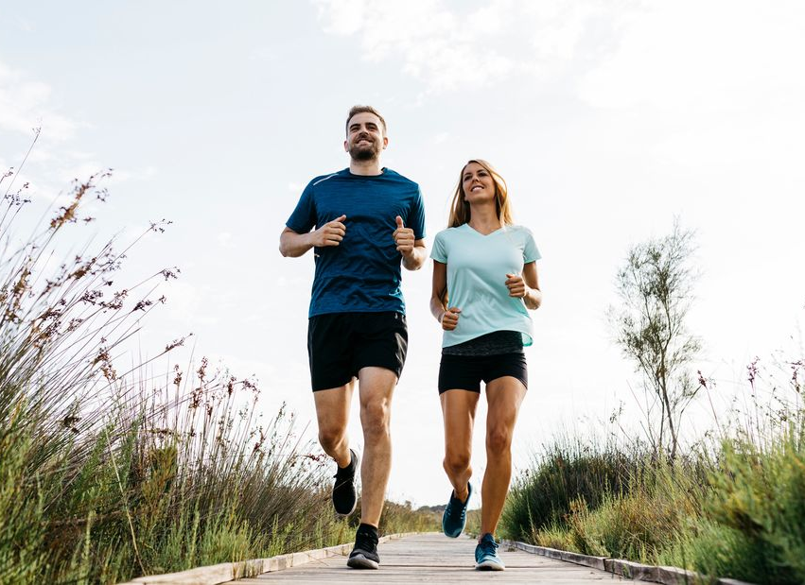
Spielzeit
sie
Wie oft joggen sie?
3
Sie joggen oft.
80%
1
Häufig joggen sie.

Slide 18
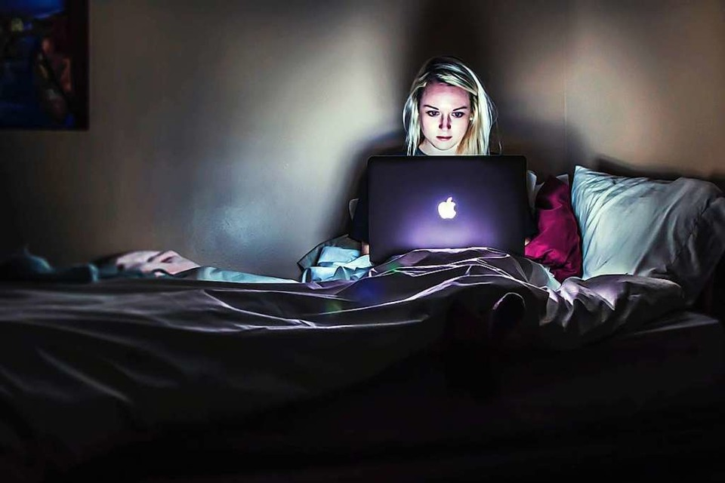
Spielzeit
du
Wie oft siehst du Serien?
3
Ich sehe selten Serien.
20%
1
Selten sehe ich Serien.

Slide 19
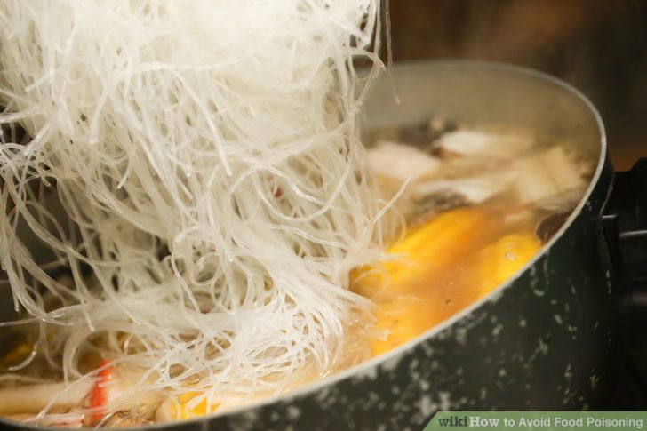
Spielzeit
Wie oft kochen Sie ?
Sie
3
Ich koche oft.
1
80%
Häufig koche ich.

Slide 20

Spielzeit
Wie oft fotografierst du ?
du
3
Ich mache immer Fotos.
100%
1
Immer mache ich Fotos.

Slide 21
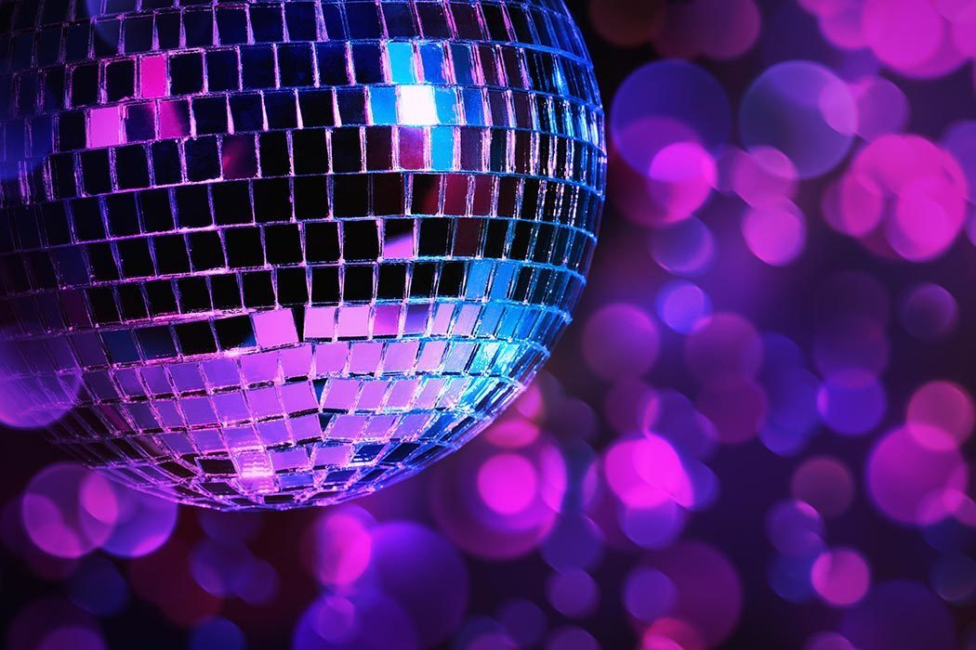
Spielzeit
Wie oft geht sie in die Disko?
sie
3
Sie geht selten
in die Disko.
20%
1
Selten geht sie
in die Disko.

Slide 22

Spielzeit
Wie oft singt ihr?
ihr
3
Wir singen nie.
1
0%
Nie singen wir

Slide 23
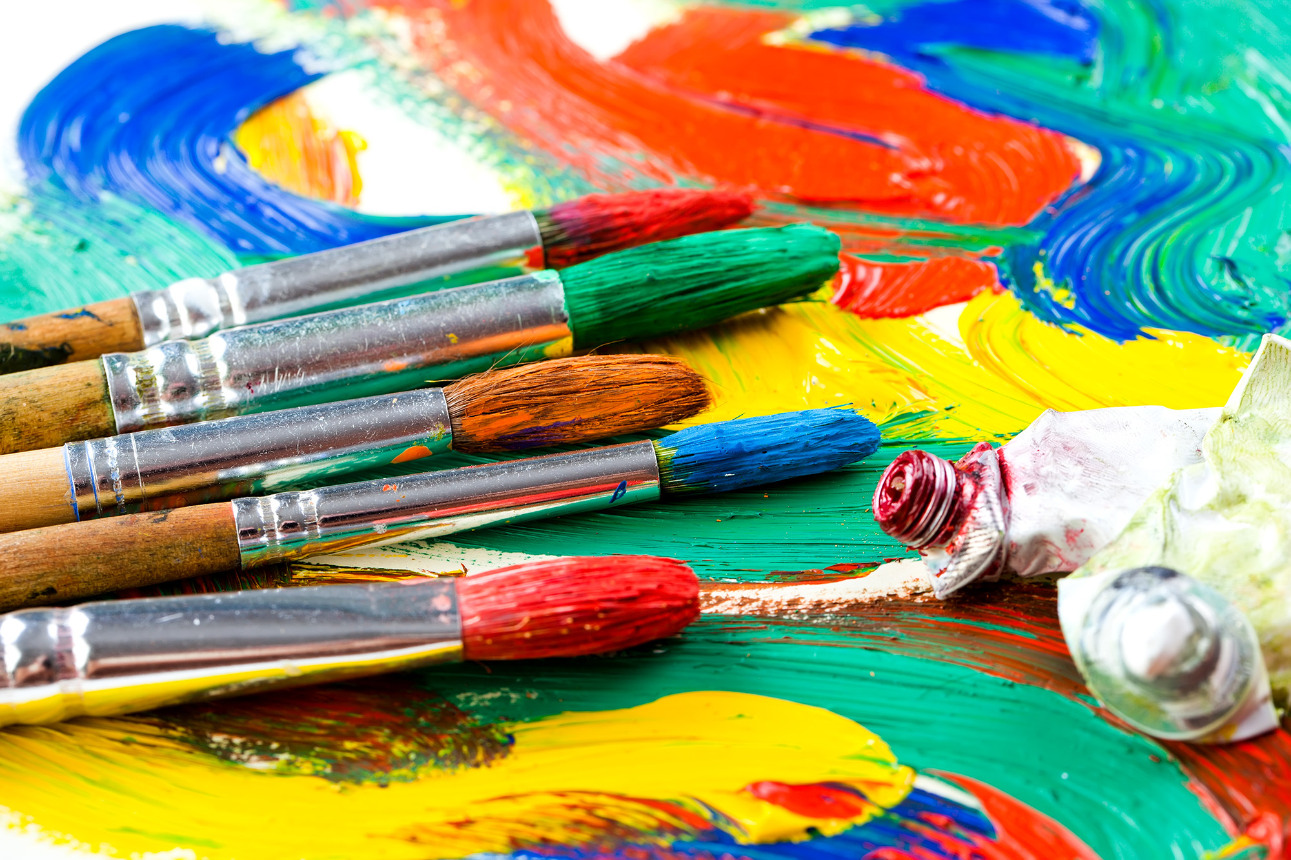
Spielzeit
du
Wie oft malst du?
3
Ich male häufig.
80%
1
Oft male ich.

Slide 24
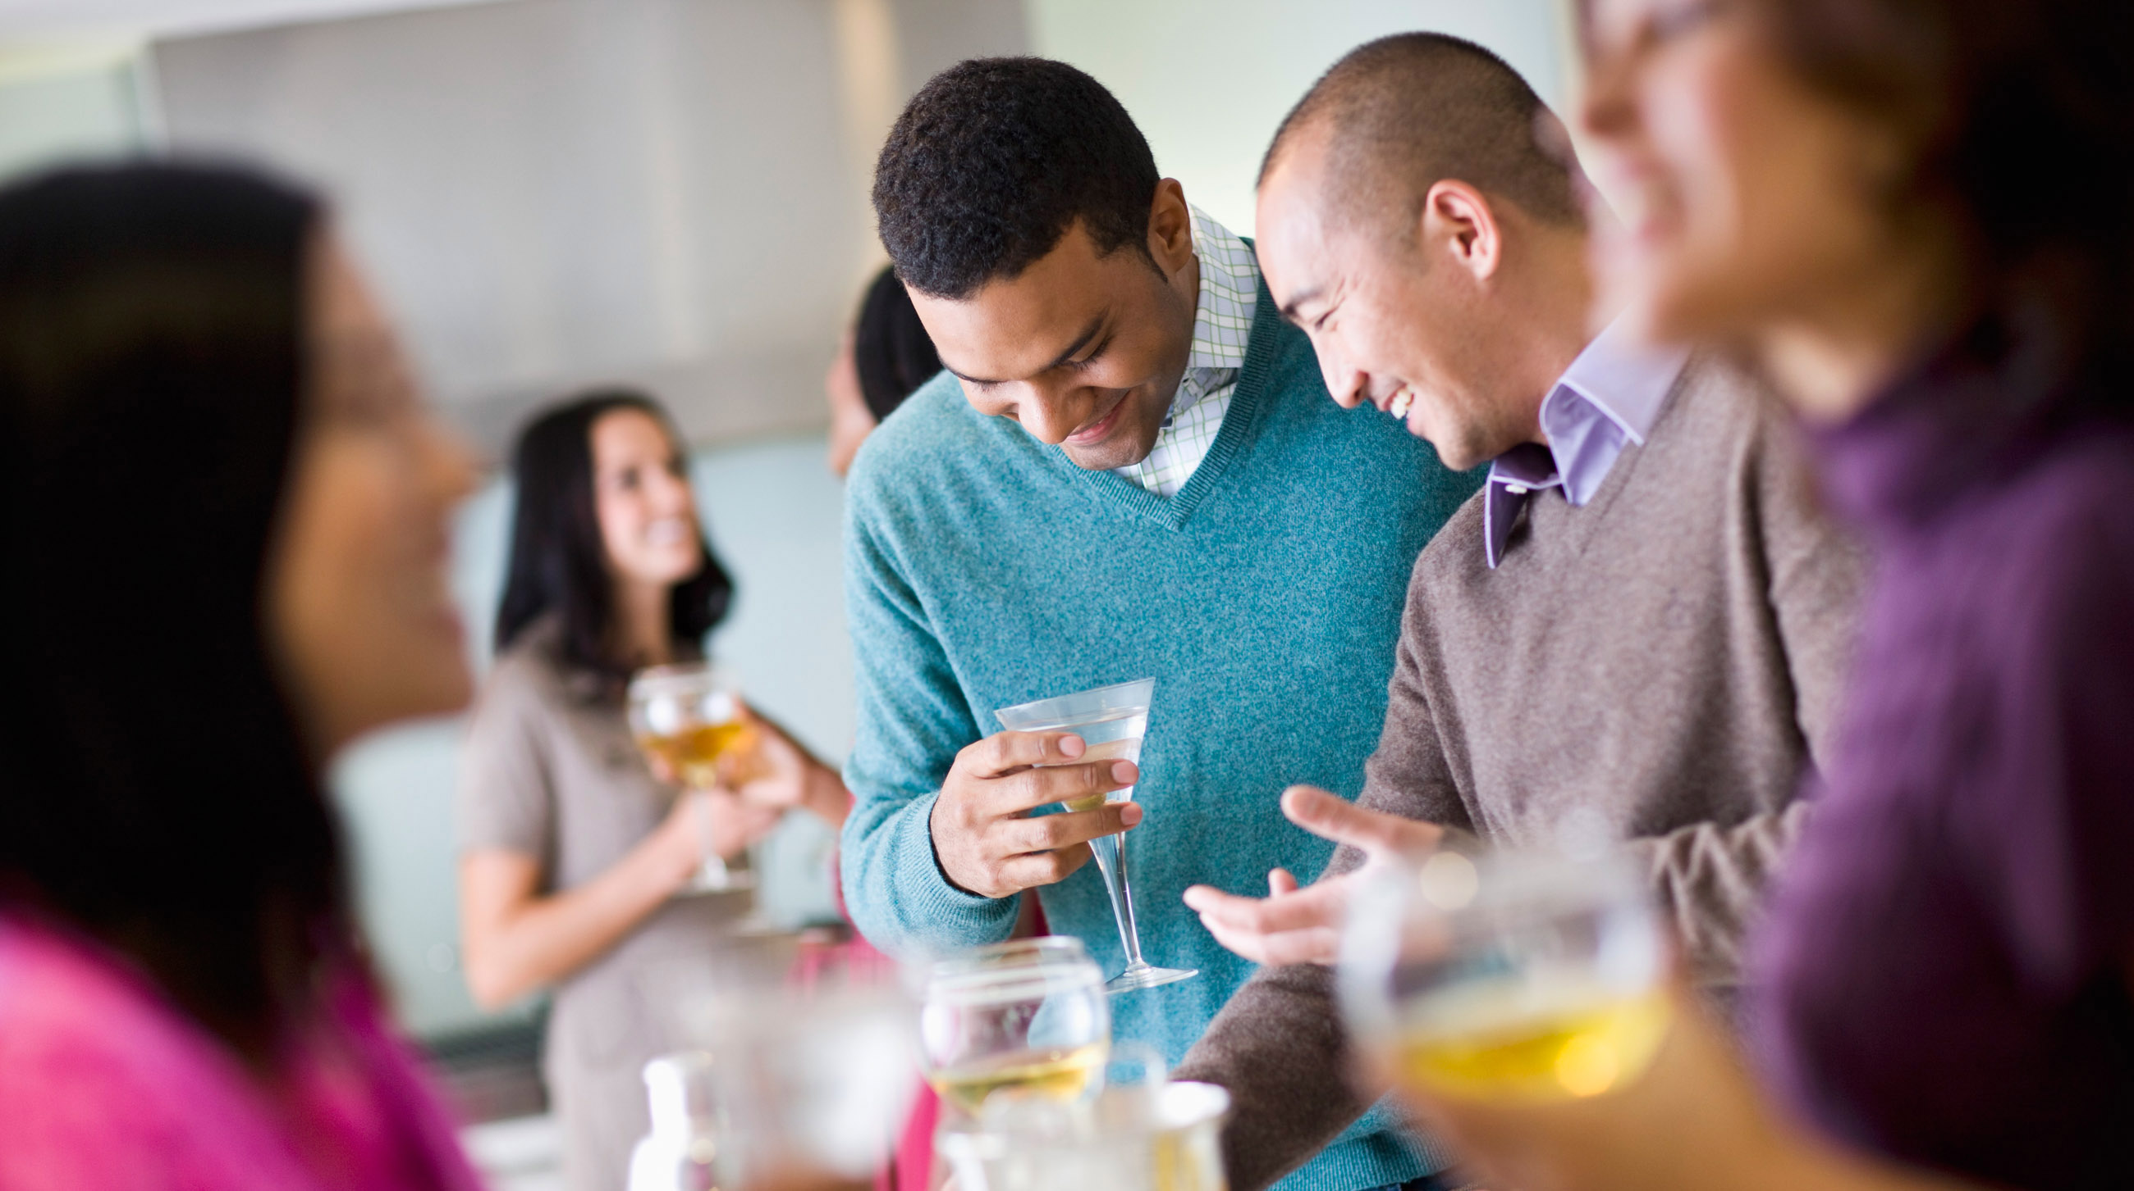
Spielzeit
Wie oft trifft er Freunde?
er
3
Er trifft manchmal Freunde.
50%
1
Manchmal trifft er Freunde.

Slide 25
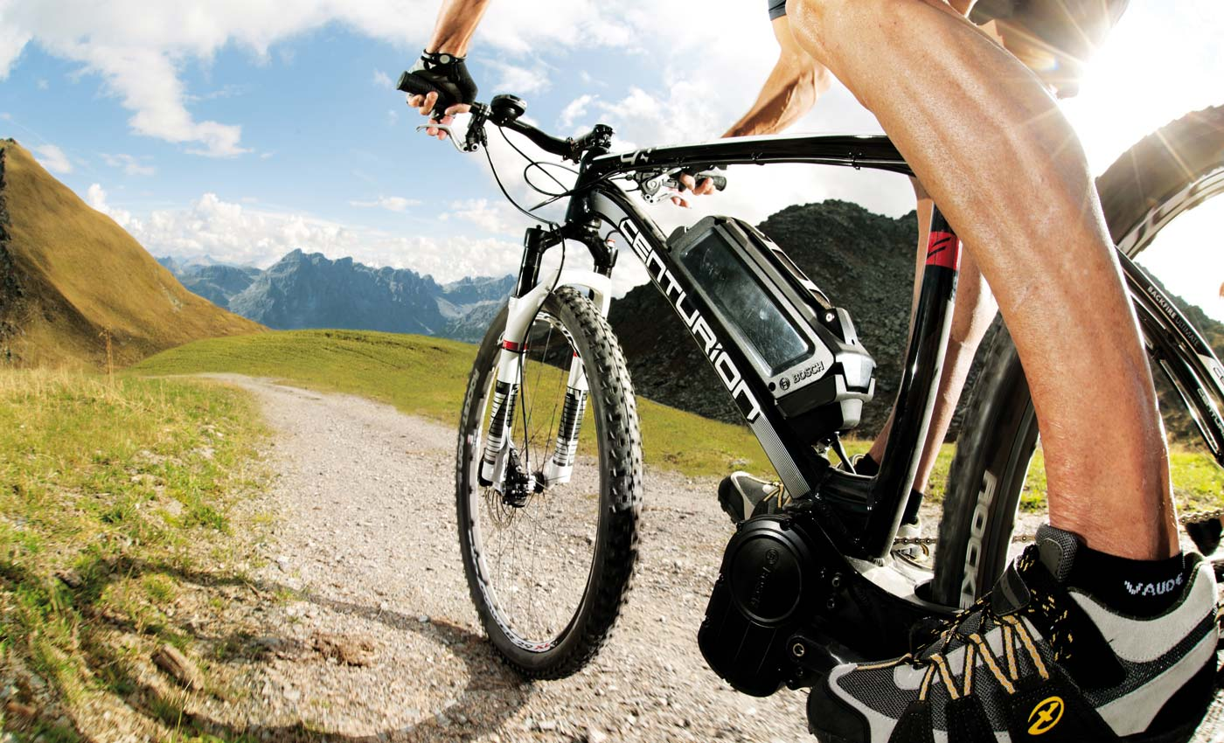
Spielzeit
Wie oft fährst sie Fahrrad?
sie
3
Sie fährt selten
Fahrrad.
20%
1
Selten fährt sie Rad.

Slide 26
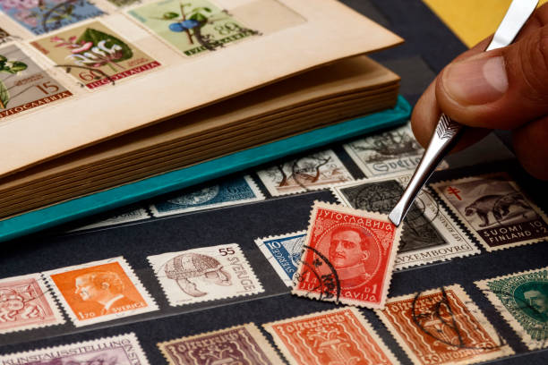
Spielzeit
Wie oft sammeln Sie Briefmarken?
Sie
3
Ich sammle nie Briefmarken.
0%
1
Nie sammle ich Briefmarken.

Slide 27
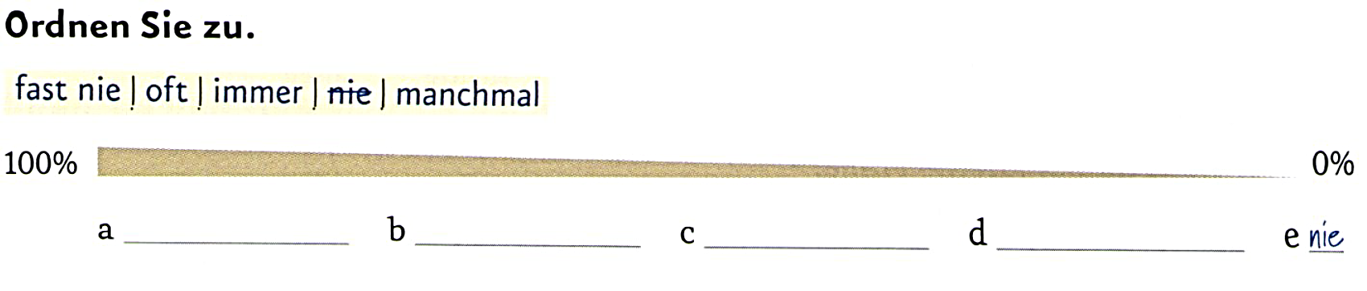
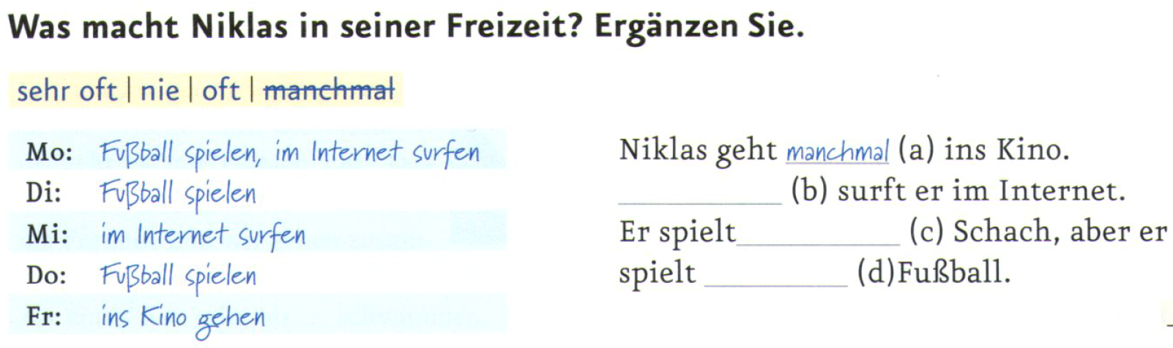

Slide 28
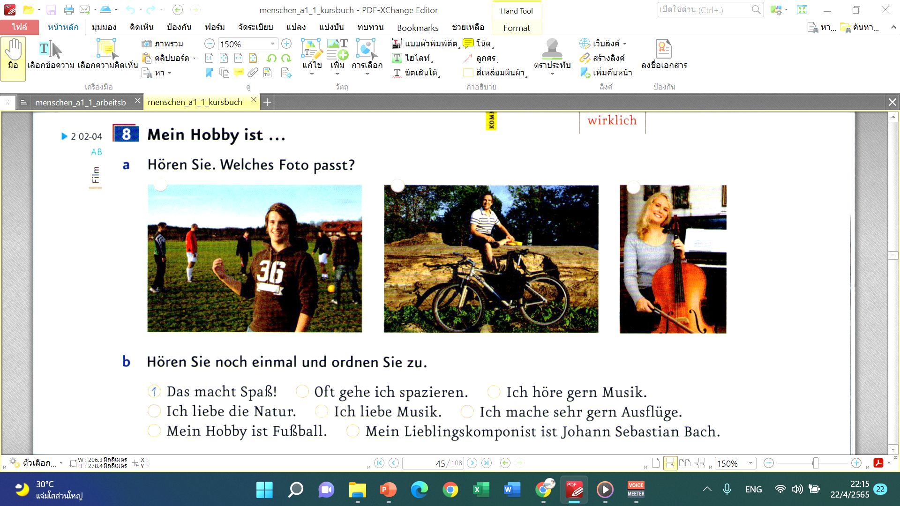

Mein Hobby ist …

Slide 29
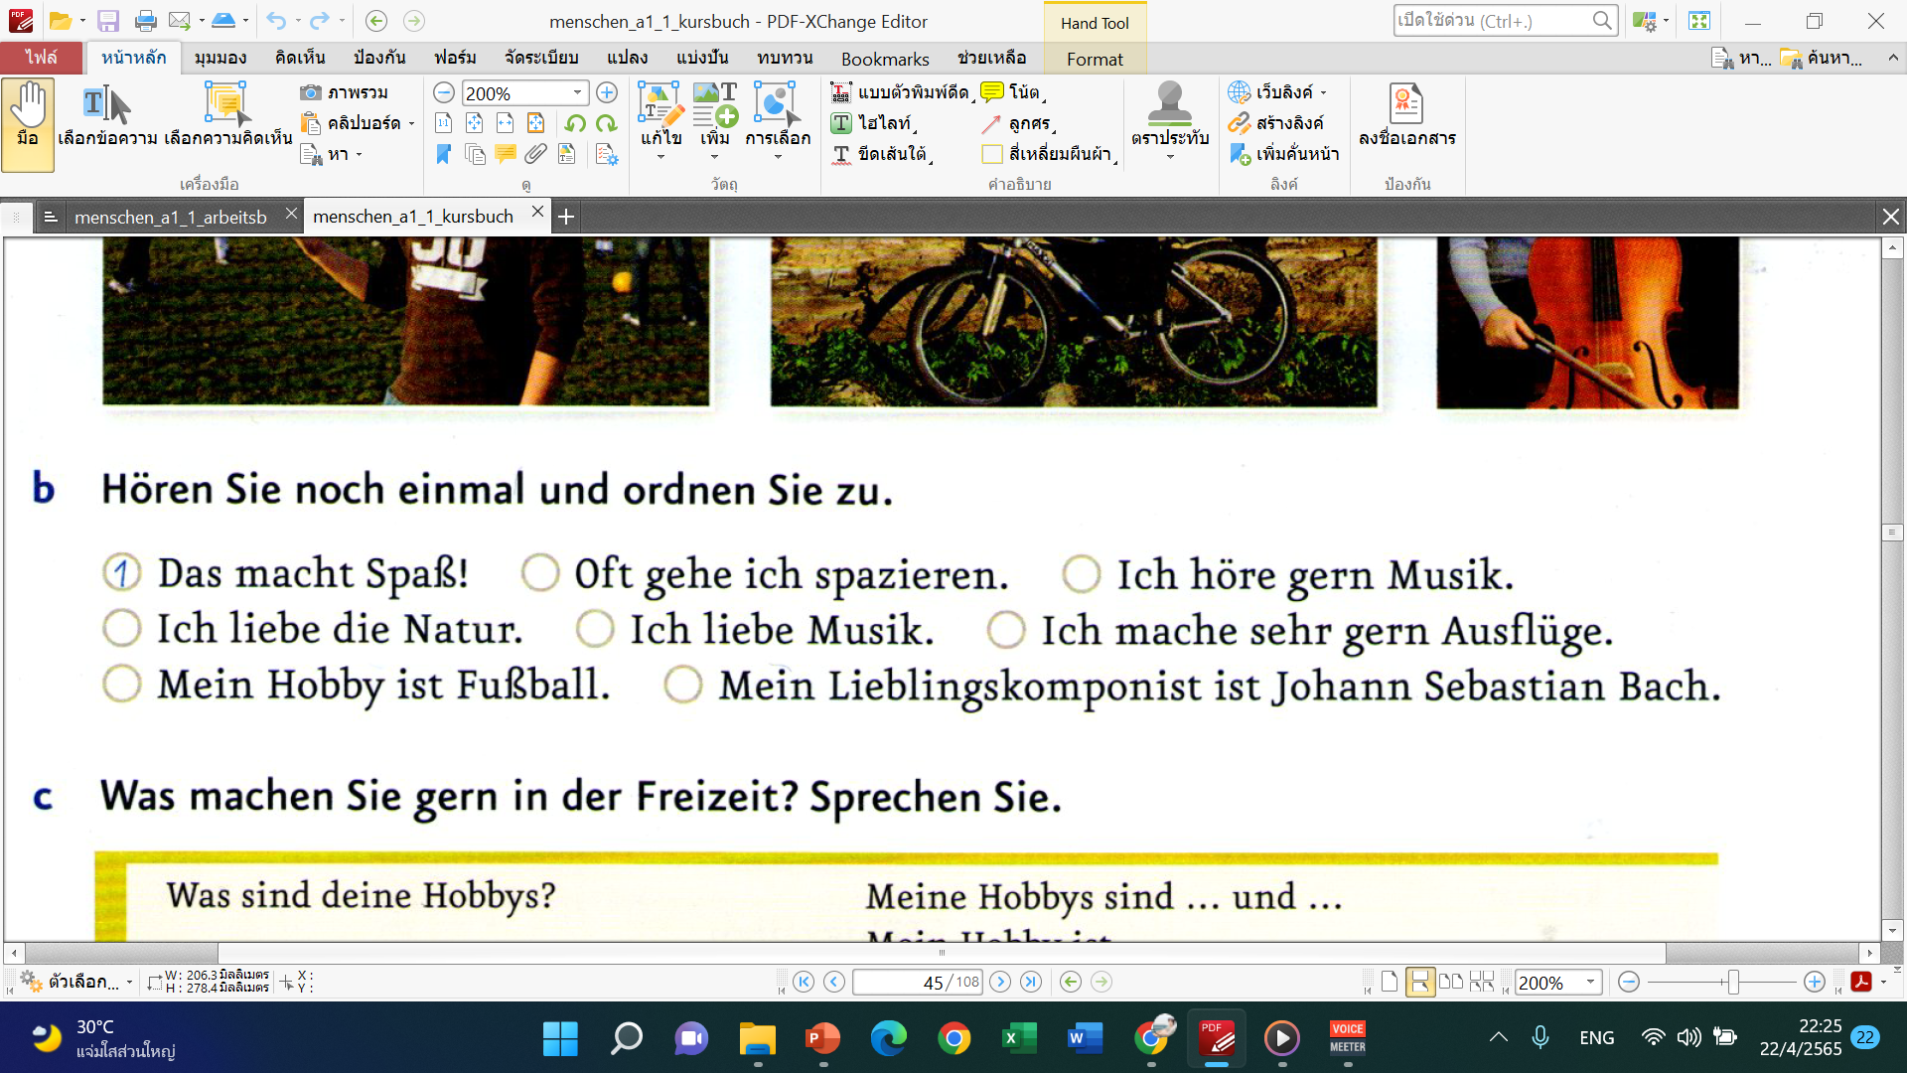
1
2
3
3
2
3
2
3
1
2

